Slide 1

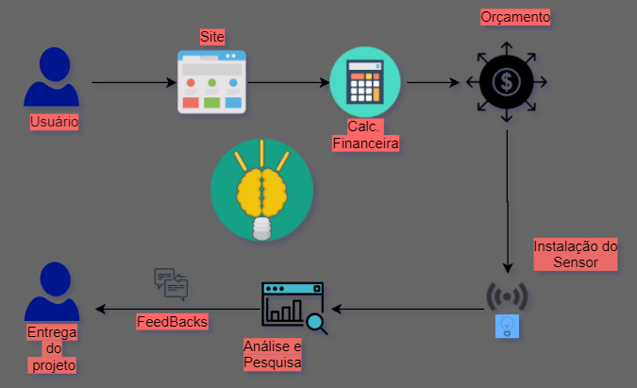
COMO FUNCIONA A
LUMINOUS ?

